Slide 1
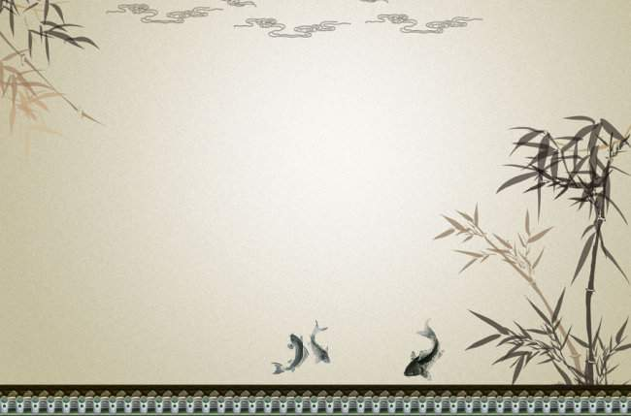
寻隐者不遇
贾岛
松下问童子，
言师采药去。
只在此山中，
云深不知处。

Slide 2


了解贾岛：
贾岛是唐朝著名的诗人。早年曾因家境贫寒，出家做过和尚，后因韩愈欣赏他的诗才而还俗。他作诗的态度非常严肃认真，字字斟酌，句句推敲，被称为“苦吟诗人”。

Slide 3
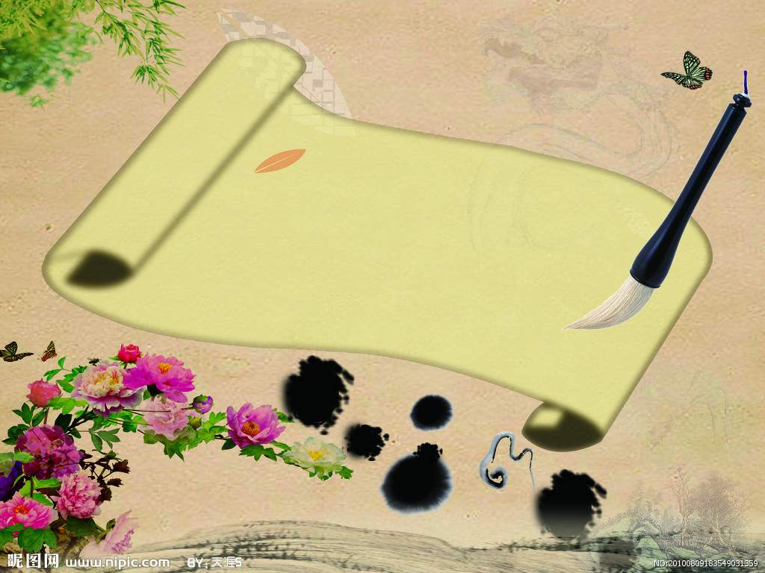
9、推 敲

Slide 4
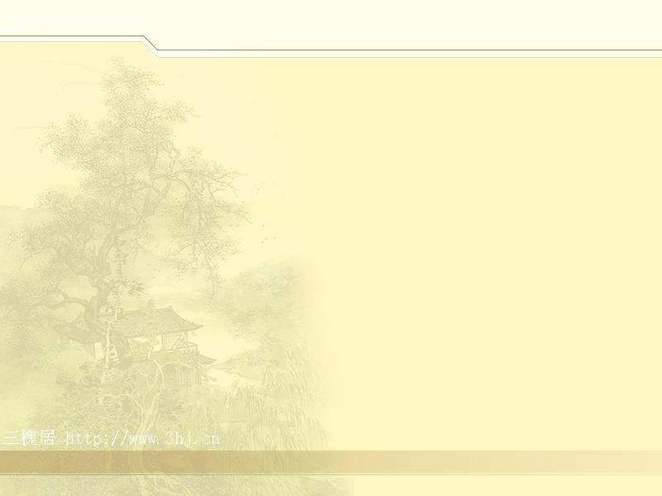
教学目标：
1、能正确、流利、有感情地朗读
课文。能讲述这个故事。
2、学会本课“敲”“尚”“睡”等8个生
字，绿线格内的字只识不写。
3、了解事情的经过，理解“推敲”的含
义。学习贾岛认真严肃的创作态度
和锲而不舍的钻研精神。

Slide 5
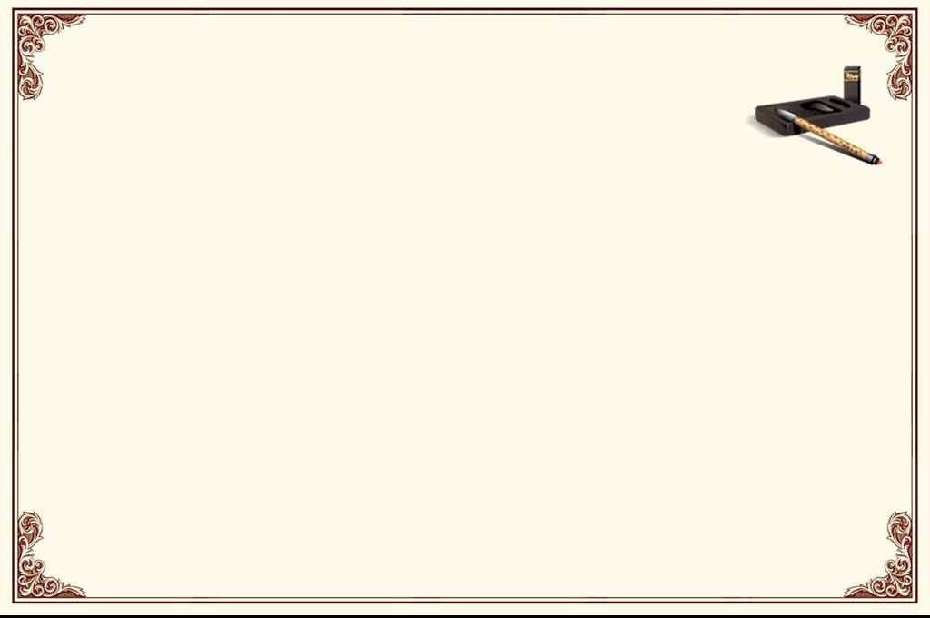
认读生字词或新词：
推敲 和尚 沉睡 骑驴 礼貌
街道 避让 闯进 皎洁 幽居 即兴 妥帖 吟哦 簇拥 斟酌 宽恕 莽撞 犹豫不决

Slide 6
《推敲》课文可分为以下几部分：
第一段（1）： 写贾岛早年因家贫当了和尚。
第二段：（2-7）：写贾岛和韩愈一起推敲诗句。
第三段：（8）：讲“推敲”的引申义

Slide 7
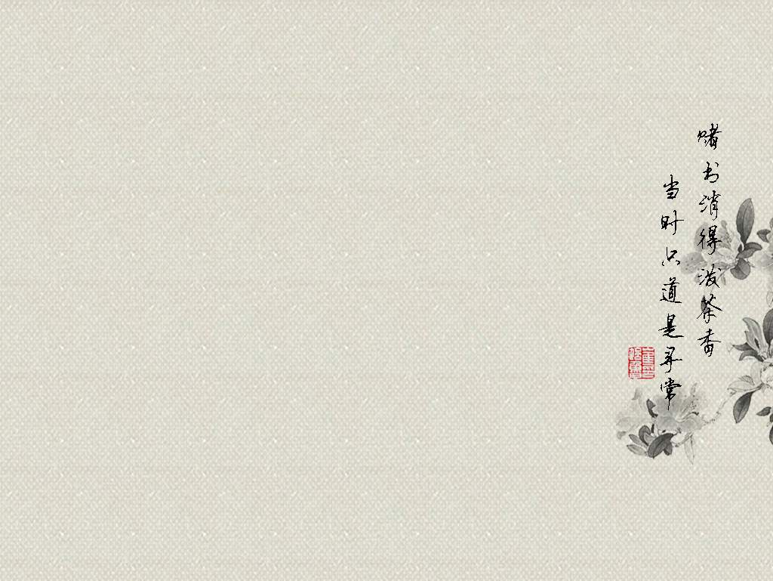
一天，贾岛去长安城郊外拜访一个叫李凝的朋友。他沿着山路找了好久，才摸到李凝的家。这时，夜深人静，月光皎洁，他的敲门声惊醒了树上沉睡的小鸟。
大家慢慢地、轻轻地读第二自然段，
在脑海中想像那情景，你能看到什么，听
到什么吗？
用“——”划出写贾岛所见所闻的句子。

Slide 8
读第二自然段思考：
他沿着山路找了好久，才摸到李凝的家。
A、用手接触或轻轻抚摩
B、揣测，试探
C、暗中行进，在认不清的道路上行走

Slide 9
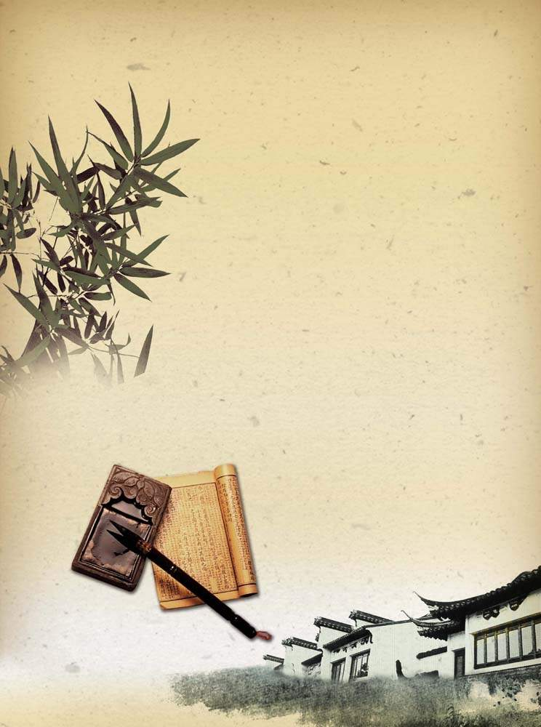
第二自然段主要讲了什么内容？
以诗赠友

Slide 10
1、用自己喜欢的方式读第三自然段，说一说哪一句话或者说哪一个词最能打动你的心？并且说一下原因。

Slide 11
半路上，他想起昨夜即兴写成的那首小诗，觉得“岛宿池边树，僧敲月下门”中的“推”字用得不够妥帖，或许改用“敲”字更恰当些。
即兴
“想起”“觉得”“或许”写出了贾岛的专心致志，反复推敲。
“不够妥帖”、“更恰当些”可见贾岛的严肃认真、一丝不苟，追求
准确、传神、完美。

Slide 12
2、用自己的话总结一下第三小自然段主要写了一件什么事？
（贾岛）反复斟酌

Slide 13
细读第4-6自然段：
默读思考：
在书上画出贾岛和行人在韩愈的仪仗队“迎面而来”时的不同表现，想想这说明了什么？
竟然闯进了仪仗队
出乎意料、认真，仔细、专心、精益求精

Slide 14
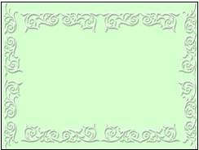
两个差人把贾岛带到韩愈面前。韩愈
怎么问，贾岛怎么答？
韩愈 问：“你为何冲撞我的仪仗队？”
贾岛 回答道：“我正在斟酌诗里的一个字眼儿，无意间冲撞了大驾，求您宽恕。”
不悦
诚恳

Slide 15
用自己的话总结一下第4-6自然段主要写了一件什么事？
冲撞仪仗队

Slide 16
读第七自然段思考：
听了贾岛诚心诚意、请求宽恕的
回答，如果你是韩愈，会怎么想，怎么说呢？
韩愈也是一位著名的诗人，便很有兴致地思索起来。

Slide 17
韩愈认为用（敲）字更好，原因是：
①“敲”
②“敲”
③“敲”
表明你是一个懂得礼貌的人
能衬托出月夜的宁静
读起来也响亮些

Slide 18
听了韩愈的解释，大家有没有想起
前文哪句话？
这时，夜深人静，月光皎洁，他的敲 门声惊醒了树上沉睡的小鸟。

Slide 19
第七自然段主要说了什么？
确定用“敲”

Slide 20
1.找出故事的起因、经过和结果，
并尝试简单地讲一讲这个故事。
以诗赠友
反复斟酌
9、推敲
冲撞仪仗
确定用“敲”
（发生）
（发展）
（高潮）
（结局）

Slide 21
从这篇课文中你学到了什么？
认真严肃、锲而不舍、专心致志

Slide 22
百炼为字，千炼成句的故事还有很多，有兴趣的同学课后也可以搜集来读一读。好诗是推敲出来的，好文章是修改出来的。相信同学们今天的学习感触很深，也能逐步养成象贾岛等诗人那样作文时斟酌推敲的好习惯，文章会写的更精彩！

